Slide 1
中間発表資料
Group7
稲田 陽向
柿本 大智
北條 真彩
村岡 英飛

Slide 2
１．要求仕様

Slide 3




システムの概要
ユーザーの電気やエアコンの消し忘れ、帰宅を検知し、操作する。ユーザーはラインで告知を受ける。

Slide 4
要求仕様
ユーザーは、1時間ごとに記録される照度をスプレッドシート上で確認できること
スプレッドシートに記録される照度をもとにユーザーが家から離れた際 LINEで告知を受けること
LINEの告知を元にユーザーが電気のオンオフを選択できること
ユーザーは照度の閾値をラインの入力で設定できること
ユーザーは有効距離をラインの入力で設定できること

Slide 5

想定する利用者
電気（エアコン）を消すのが面倒に感じる人や心配性な人
一人暮らしをしている人

Slide 6
２．設計

Slide 7

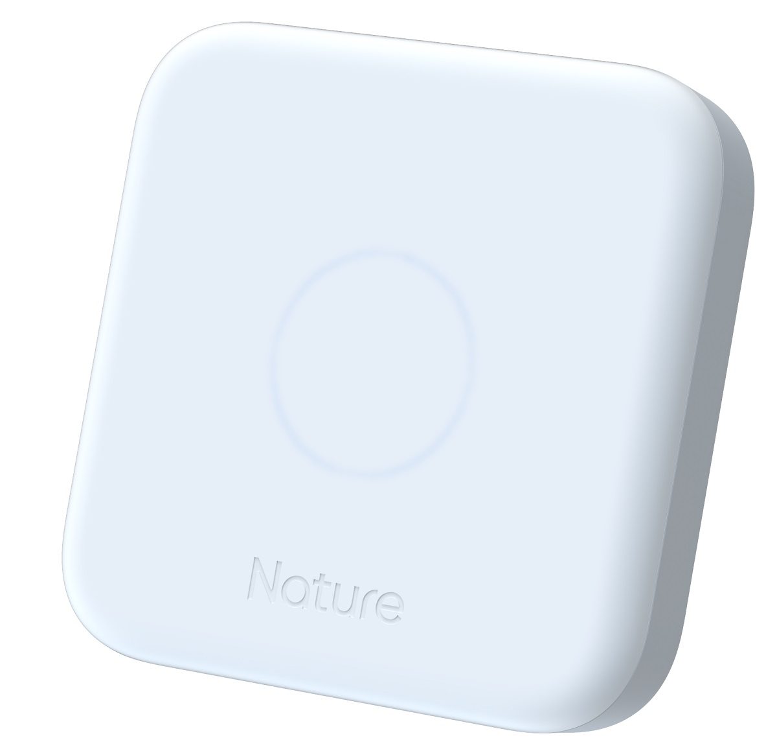


設計内容の概要
天気サイト
屋外の気象情報を取得
位置情報を取得
ユーザの操作情報を取得
Remo 3を通じて操作
ユーザが操作
部屋の状態を検知
情報を記録
部屋の状態を通知
Notes:
電気がついているままである照度の閾値と部屋の温度、外の気温を入力できる場所をスプレッドシートに設ける。
Nature Remo 3 を用いて部屋の照度を記録して、部屋の照度を閾値と比較し電気がついているか（部屋の温度を記録し外の気温と大幅に違うか）を判定するために1 時間ごとに部屋の温度と照度をスプレッドシートに記録する。
自分のスマホを用いて iPhone のショートカット機能より、指定の位置の範囲から出たときにRemo 3、LINEを操作する。
自分が指定の位置から出たことがiPhone のショートカット機能から通知されたときに電気ついているままであったらユーザーにLINEで通知し、電気を消すか消さないかを決定する。
上記と同様に通知が来た時に部屋の温度と外の気温が大幅に違うときユーザーにLINE で通知し、エアコンを消すか消さないか決定する。
自分のスマートフォンが通知を出すときの有効距離と照度のしきい値をLINEの入力で行う。
５分ごとにスプレッドシートに自分の位置を記録していき、指定の位置に近づいたときに電気やエアコンをつけるか選択する。

Slide 8
必要モジュール
スプレッドシート管理用プログラム
Nature Remo 3 からのデータ取得用プログラム
天気サイトからのデータ取得用プログラム
スマートフォンによる位置情報を取得するプログラム
LINE による通知、エアコンと電気の操作に関するプログラム
エアコンと電気の操作に関するプログラム

Slide 9
３．プロジェクト計画

Slide 10
今後の予定
タスク | 担当者 | ４月２３日 | ４月３０日 | ５月７日 | ５月１４日
設計の見直し | 全員
スプレッドシート管理用プログラム | 稲田
Remo3からのデータ取得用 プログラム | 村岡
天気サイトからのAPI取得用 プログラム | 北條
スマホからの 位置情報取得用プログラム | 村岡

Slide 11
今後の予定
タスク | 担当者 | ４月２３日 | ４月３０日 | ５月７日 | ５月１４日
LINEでの通知に関する プログラム | 稲田
エアコン操作用プログラム | 柿本
電気操作用 プログラム | 柿本
システムテスト | 全員
発表用資料作成 | 全員
タスク
担当者
４月２３日
４月３０日
５月７日
５月１４日
タスク
担当者
４月２３日
４月３０日
５月７日
５月１４日

